Slide 1
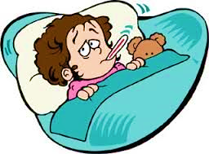
FRANÇAIS
7-classe
Thème: Il (Elle) a mal...

Slide 2
Aujourd’hui
avec vous on va ...
vérifier votre devoir
regarder une vidéo
réviser les parties du corps
décrire son êtat physique
expliquer les symptômes d’une maladie
apprendre la conjugaison du verbe « avoir mal à... »

Slide 3

Vérification du devoir

Slide 4
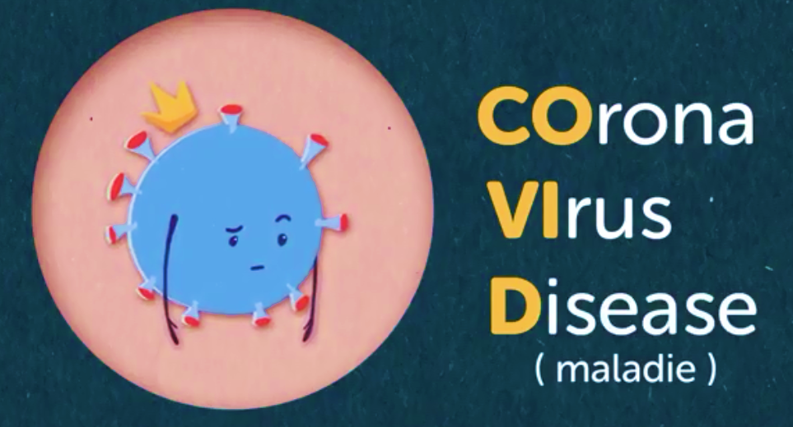
De quelle maladie s’agit-il?

Slide 5
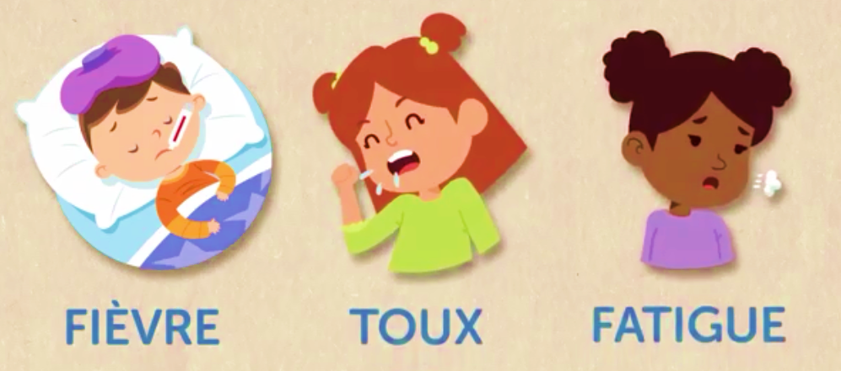
Les symptômes de la Covid 19...

Slide 6
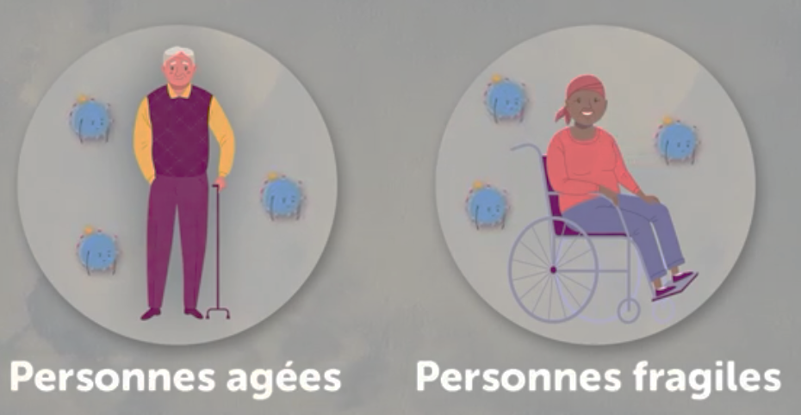
Qui ont la plus grande risque de tomber malade?

Slide 7

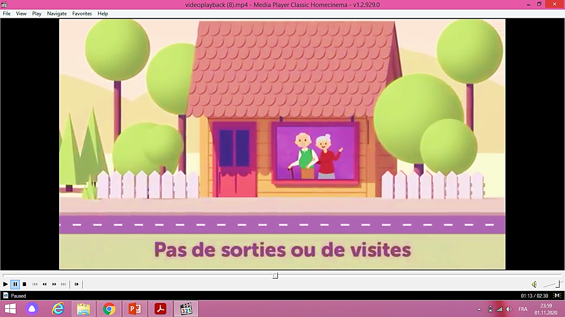
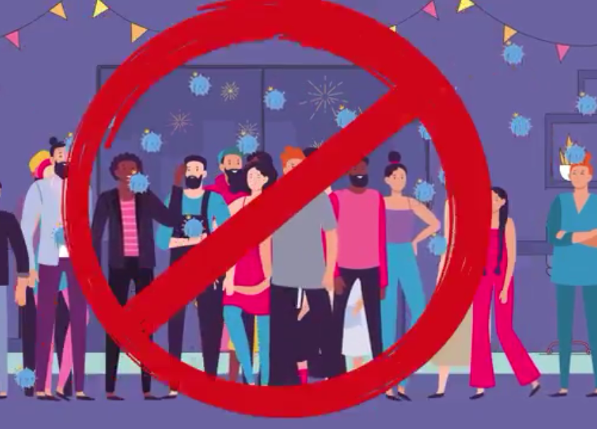

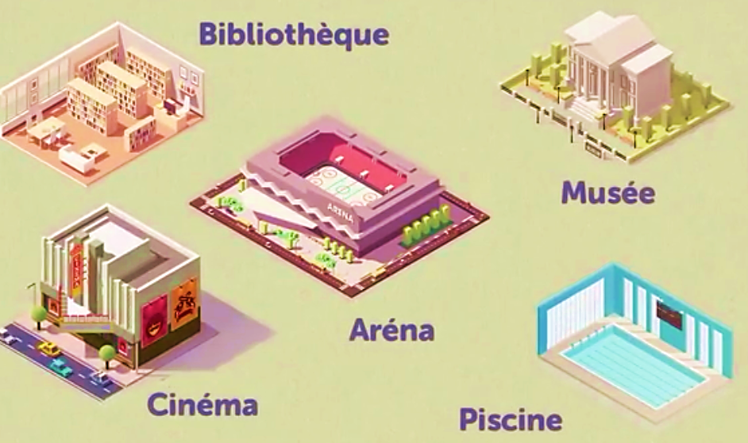
Les mesures lors de la Covid-19

Slide 8

Respectons les mesures...

Slide 9
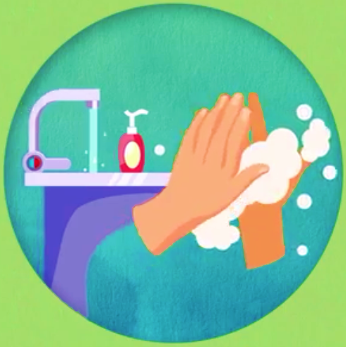
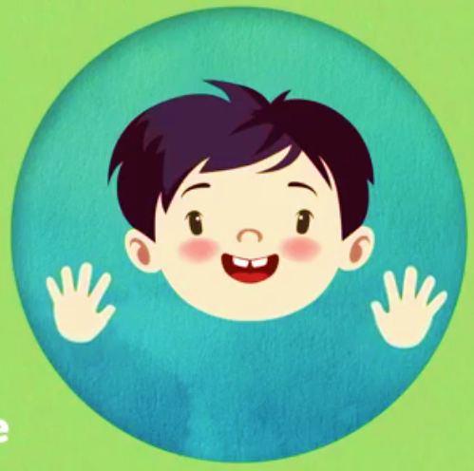
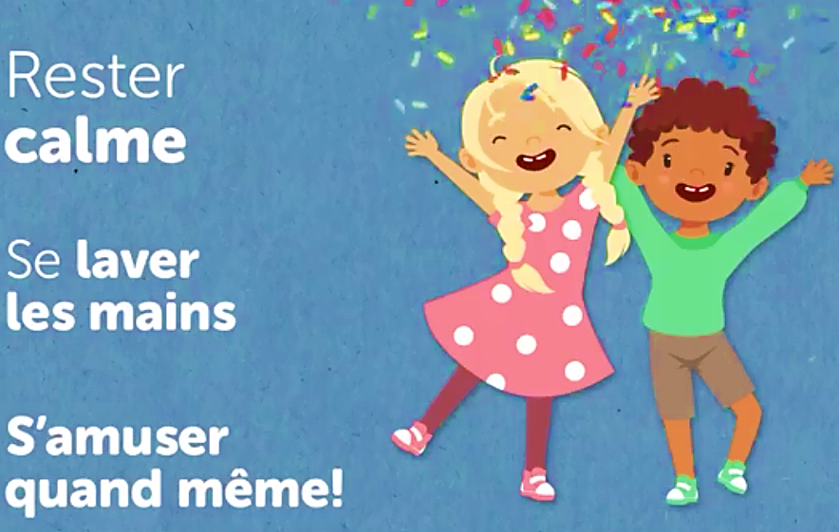
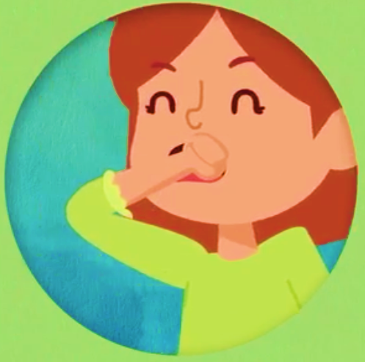
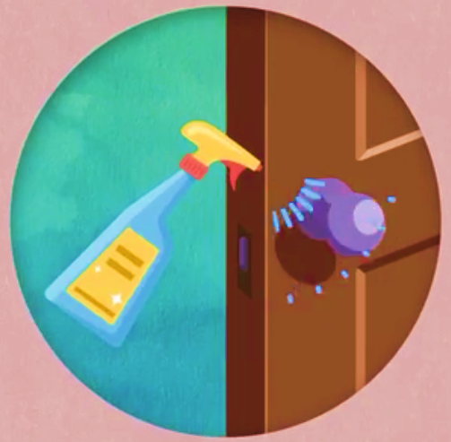
Conseils pour se protéger de la Covid-19!
Lavez vos mains
Ne touchez pas votre visage
Toussez dans vos coudes
Lavez les poignées

Slide 10
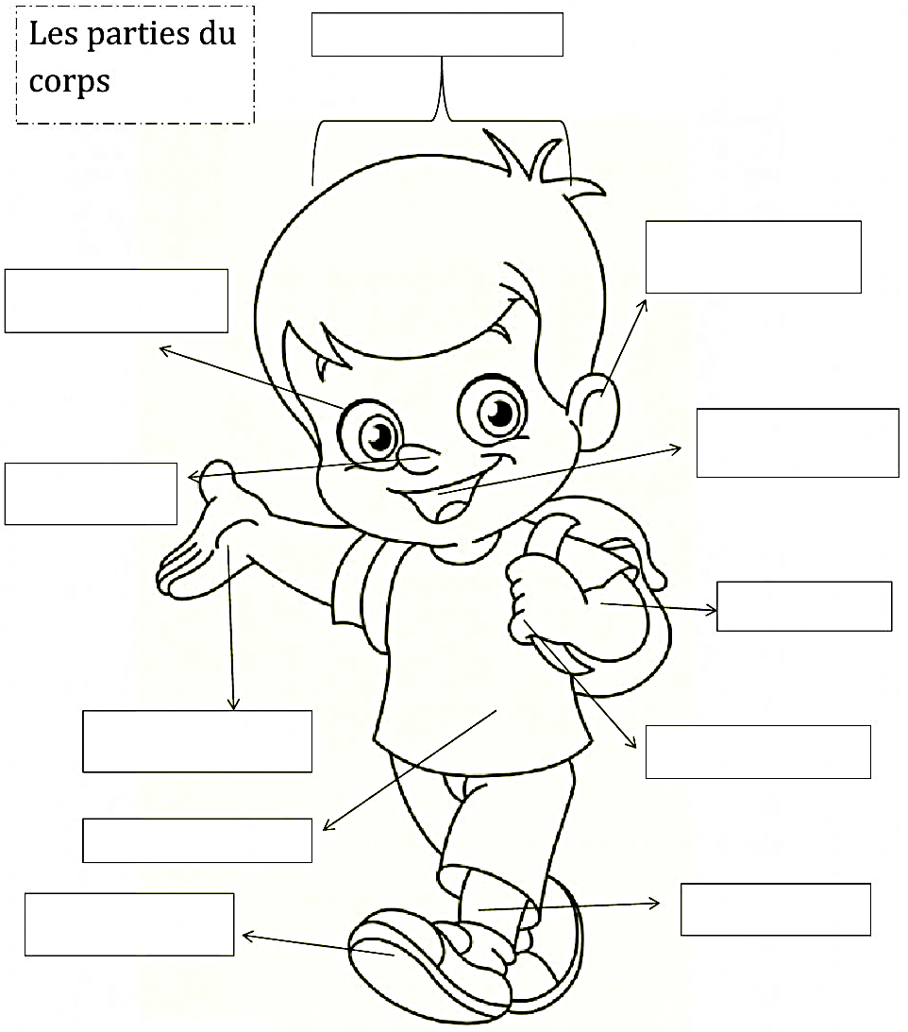
Le corps humaine
la tête
les oreilles
Les yeux
les dents
le nez
le bras
la main
les doigts
le ventre
la jambe
le pied

Slide 11
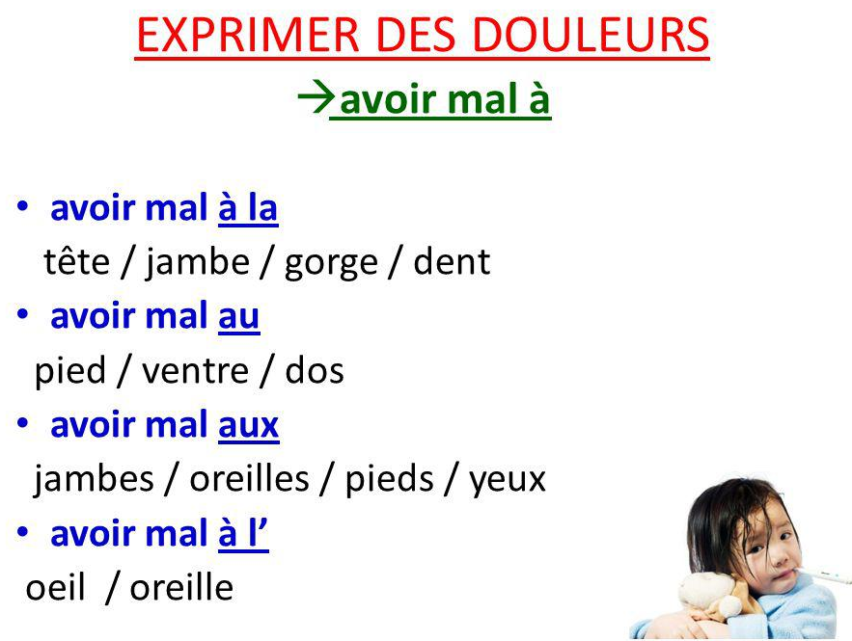

Slide 12


Slide 13
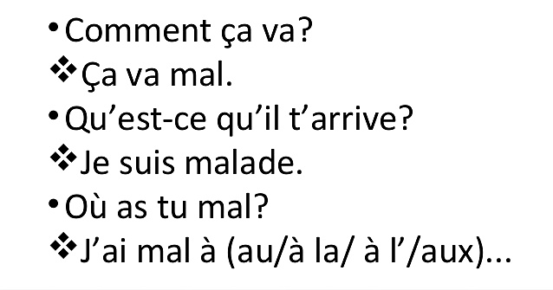
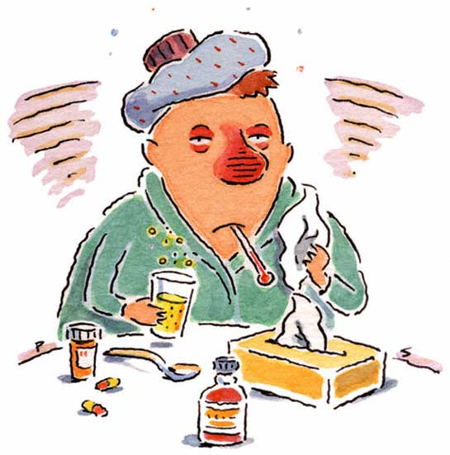
Questions et réponses sur l’expression « avoir mal à »

Slide 14

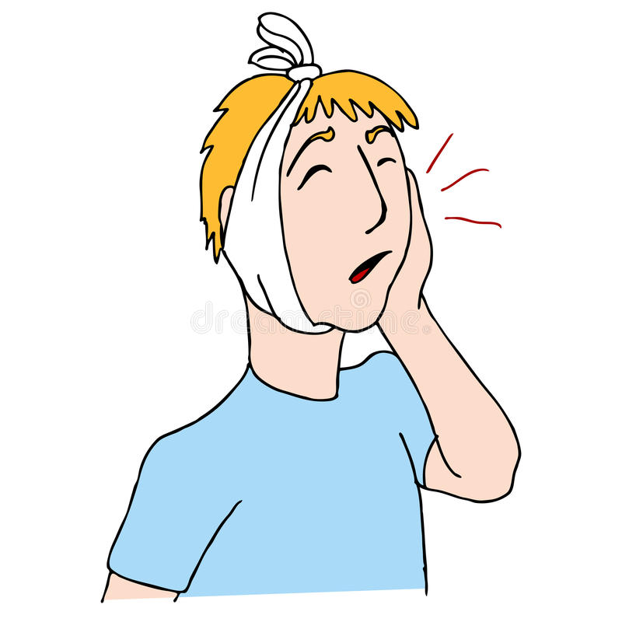
Conjugaison de l’expression « avoir mal à » au Présent

Slide 15
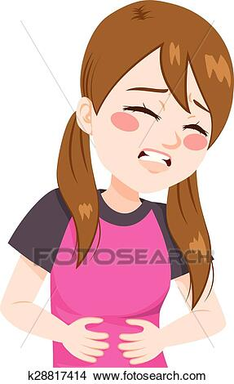
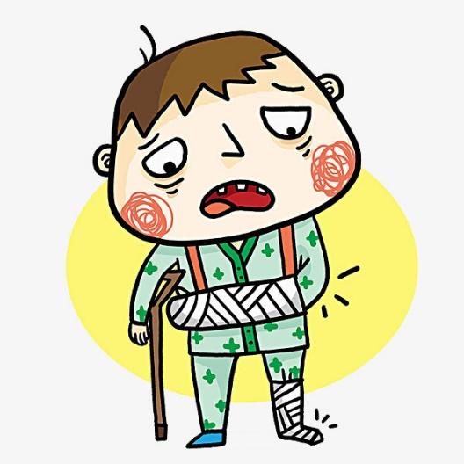



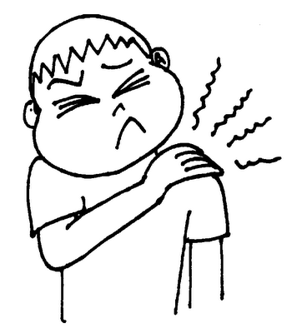
Activités à faire: Qu’est ce qui est arrivé?
Il a cassé son bras et sa jambe.
Elle a mal au ventre.
Il a mal aux dents.
Il a mal aux yeux.
Il a mal à la tête.
Il a mal au dos.

Slide 16

Devoir:
Ecrivez les symptômes de la grippe.

Slide 17


